Slide 1
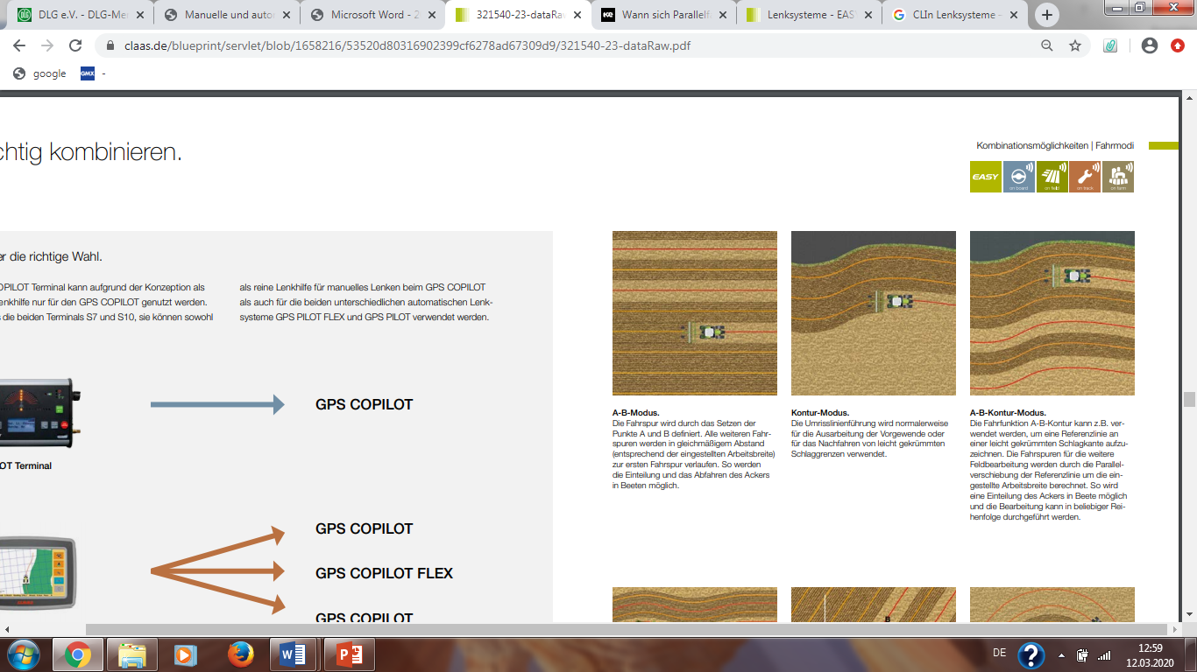
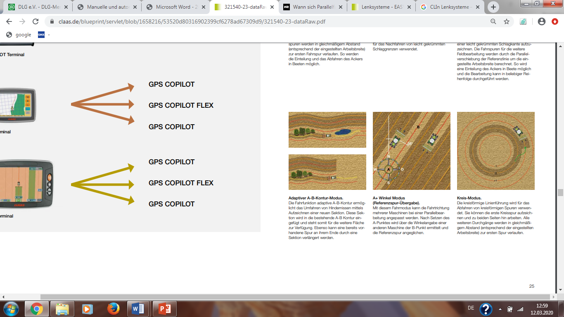
Führungsarten der Lenksysteme
Quelle: Claas

Slide 2
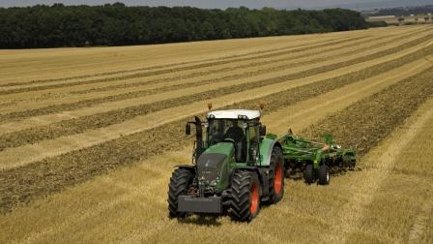
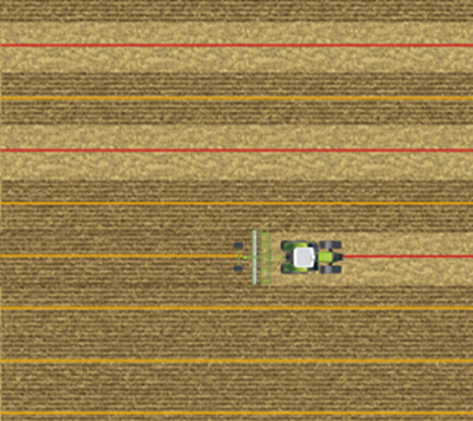
Führungsart: A–B Modus
Standardanwendung bei allen Terminals
Höchste Genauigkeit (je nach Korrektursignal)
Am häufigsten angewendete Führungsart
Quelle: BayWa
Quelle: Claas

Slide 3

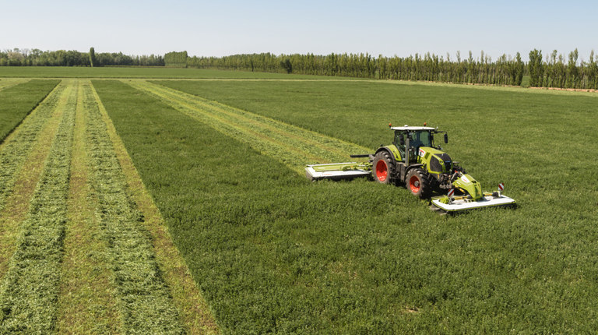
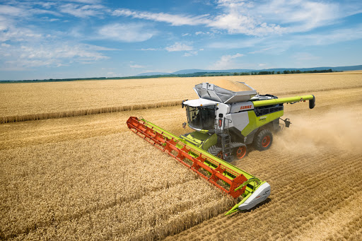
Führungsart: A–B Modus Anwendung
Fahrspur wird durch das Setzen der Punkte A und B definiert
alle weiteren Fahrspuren werden in gleichmäßigem Abstand (entsprechend der eingestellten Arbeitsbreite) zur ersten Fahrspur verlaufen
durch Bearbeitung jeder zweiten Spur können enge Wendemanöver vermieden werden
Arbeiten mit mehreren Maschinen mit gleicher Arbeitsbreite auf einem Schlag möglich
Quelle: Claas Lenksysteme
Quelle: Landtechnik Gradwohl

Slide 4
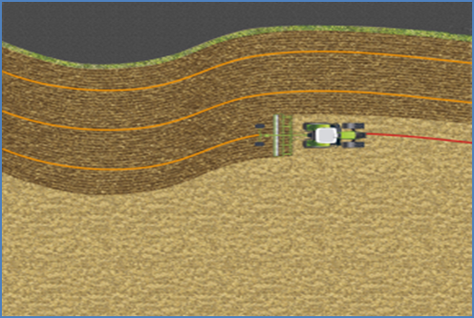
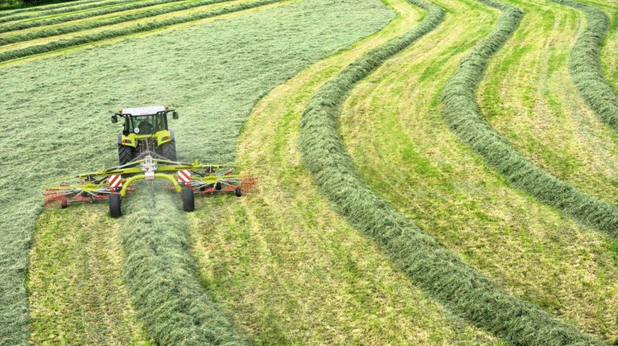
Führungsart: Kontur Modus
Geeignet für Schläge mit Konturen oder Vorgewende
Abfahren des Ackers in Beeten möglich
Nicht so exakt wie A – B Modus
Quelle: Claas
Quelle: Claas Futterernte

Slide 5

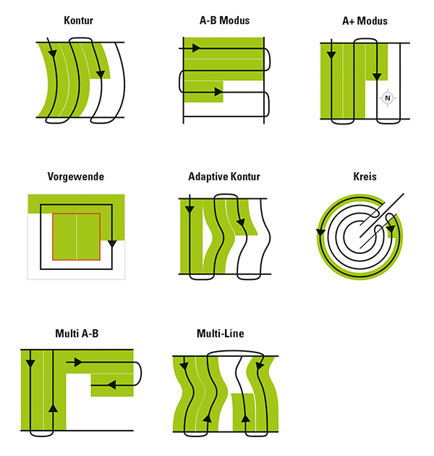
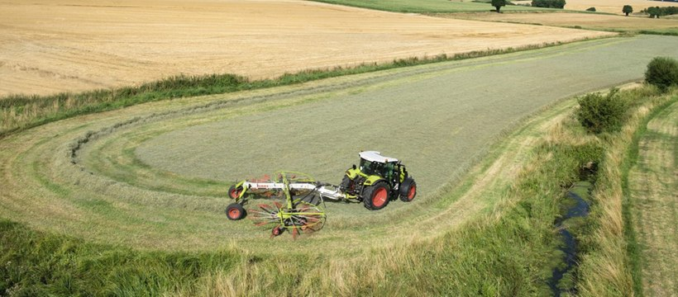
Führungsart: Kontur Modus Anwendung
normalerweise für die Ausarbeitung der Vorgewende oder für das Nachfahren von leicht gekrümmten Schlaggrenzen
immer die folgende Fahrspur wird ermittelt und in gleichmäßigem Abstand (entsprechend der eingestellten Arbeitsbreite) zur vorherigen Fahrspur verlaufen
Quelle: Müller Elektronik
Quelle: Claas Futterernte

Slide 6
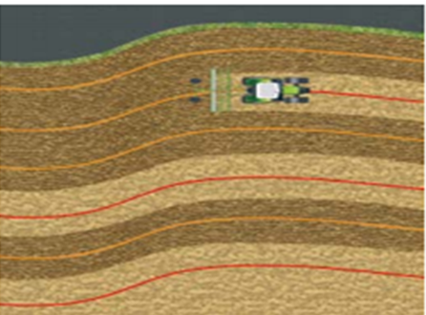
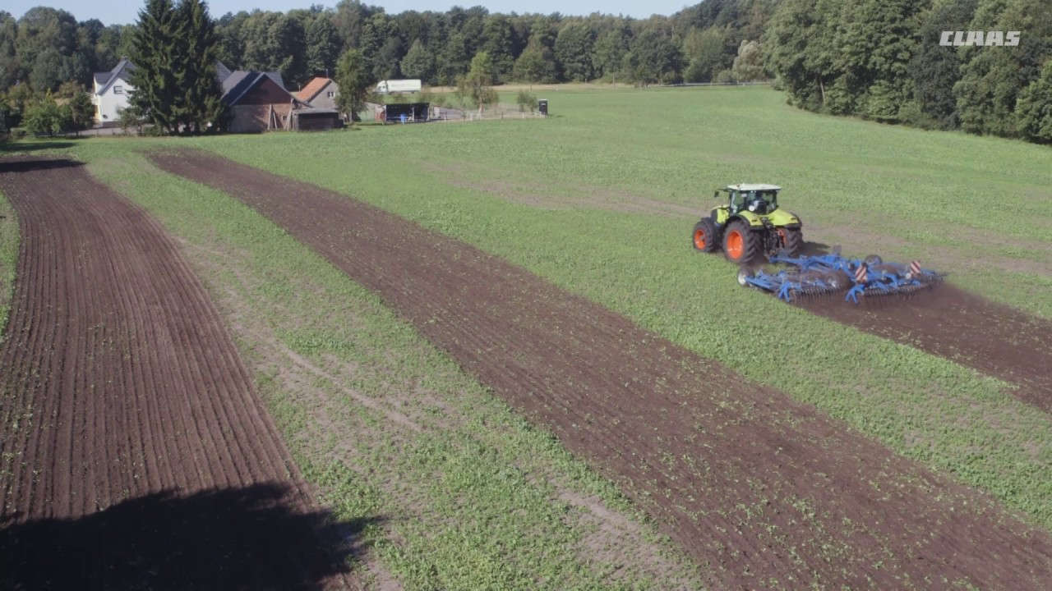
Führungsart: A–B Kontur Modus
Standard Anwendung bei allen Terminals
Geeignet für Schläge mit Konturen
oder Vorgewende
Abfahren des Ackers in Beeten möglich
Quelle: Claas
Quelle: Claas (Youtube)

Slide 7
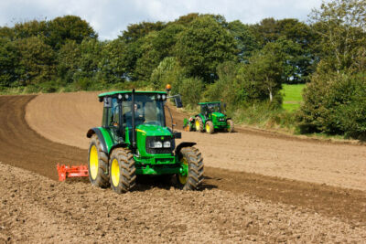
Führungsart: A–B Kontur Modus Anwendung
Referenzlinie wird z.B. an einer leicht gekrümmten Schlagkante aufgezeichnet
alle weiteren Fahrspuren werden in gleichmäßigem Abstand (entsprechend der eingestellten Arbeitsbreite) zur ersten Fahrspur verlaufen
durch Bearbeitung jeder zweiten Spur können enge Wendemanöver vermieden werden
Arbeiten mit mehreren Maschinen
mit gleicher Arbeitsbreite auf einem
Schlag möglich
Quelle: Motor-Talk

Slide 8
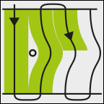
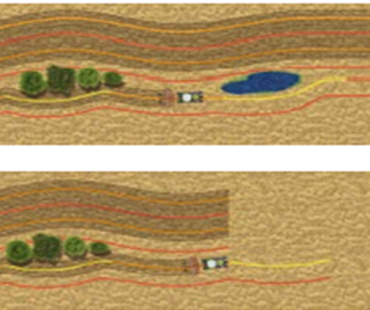
Führungsart: Adaptiver A–B Kontur Modus
Unterschied zu A–B Kontur Modus:
  Hindernisse im Schlag mit aufzeichnen
  Referenzlinie verlängern, bei unförmigen Schlag
Quelle: Müller Elektronik
Quelle: Claas

Slide 9
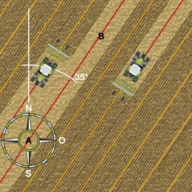
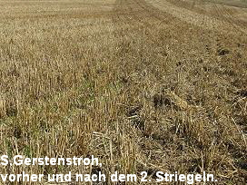
Führungsart: A+ Winkel Modus
Gleiche Möglichkeiten wie im A – B Modus
Zum Punkt A wird, anstatt zum Punkt B, ein
Winkel gegenüber Norden eingegeben
Geeignet um schräg zur „Normalspur“ zu
arbeiten, z.B. 1. Stoppelsturz
Quelle: Ackerbaubetrieb Rauth
Quelle: Claas

Slide 10
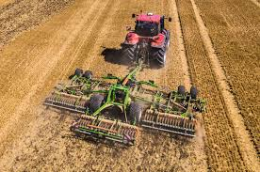
Führungsart: A+ Winkel Modus Anwendung
Fahrspur wird durch das Setzen des Punkt A + entsprechenden Winkel zu Norden ermittelt
alle weiteren Fahrspuren werden in gleichmäßigem Abstand (entsprechend der eingestellten Arbeitsbreite) zur ersten Fahrspur verlaufen
durch Bearbeitung jeder zweiten Spur können enge Wendemanöver vermieden werden
Arbeiten mit mehreren Maschinen
mit gleicher Arbeitsbreite auf einem
Schlag möglich
Quelle: Amazone

Slide 11
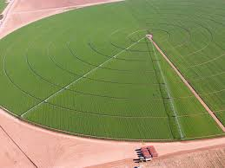
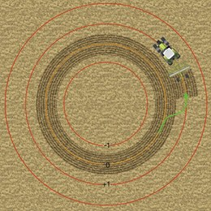
Führungsart: Kreis Modus
erste Kreisspur aufzeichnen und zu beiden Seiten hin arbeiten
alle weiteren Durchgänge werden in gleichmäßigem Abstand (entsprechend der eingestellten Arbeitsbreite) zur ersten Spur verlaufen
um Felder zu bearbeiten, die mit einer Kreisberegnungsanlage ausgestattet sind
Quelle: Landwirtschaft-Sachsen
Quelle: Claas

Slide 12
Wendestrategien durch Spurführung
Schwalbenschwanzform
Omegaform
Beetmodus
Quelle: Landwirtschaftskammer Oberösterreich
Wendestrategie hat großen Einfluss auf die Wirtschaftlichkeit!

Slide 13
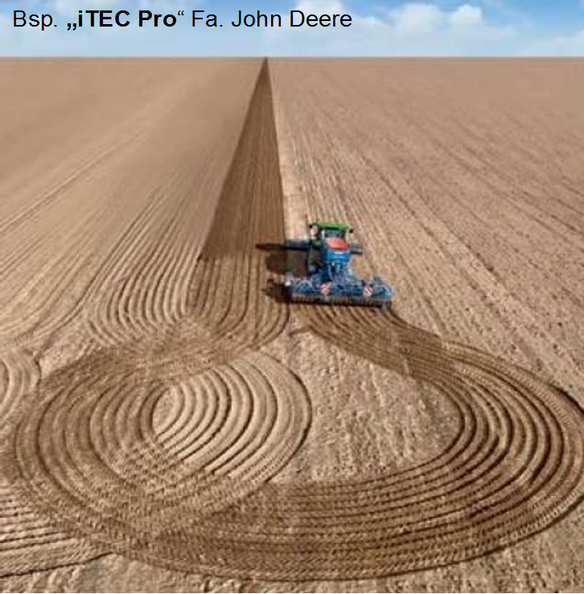
Omegaform mit vollautomatischen Wendevorgang
kürzerer Wendevorgang und
exaktes Einspuren
  erhöhte Flächenleistungen
Wenden in einem Zug – ohne Vorwärts- /
Rückwärtsfahren
  schont den Boden
  Verringerung der Pflanzenschäden
  Fahrer wird zusätzlich entlastet
Quelle: Landwirtschaftskammer Oberösterreich

Slide 14
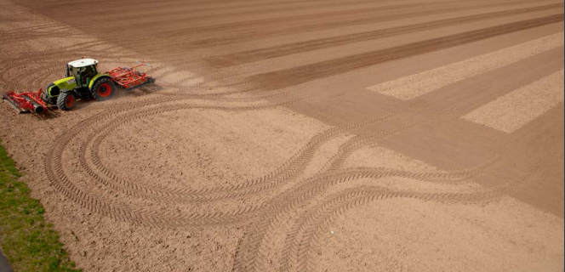
Beetmodus mit vollautomatischen Wendevorgang
Bsp. „Auto Turn“ Fa. Claas
Quelle: Claas

Slide 15
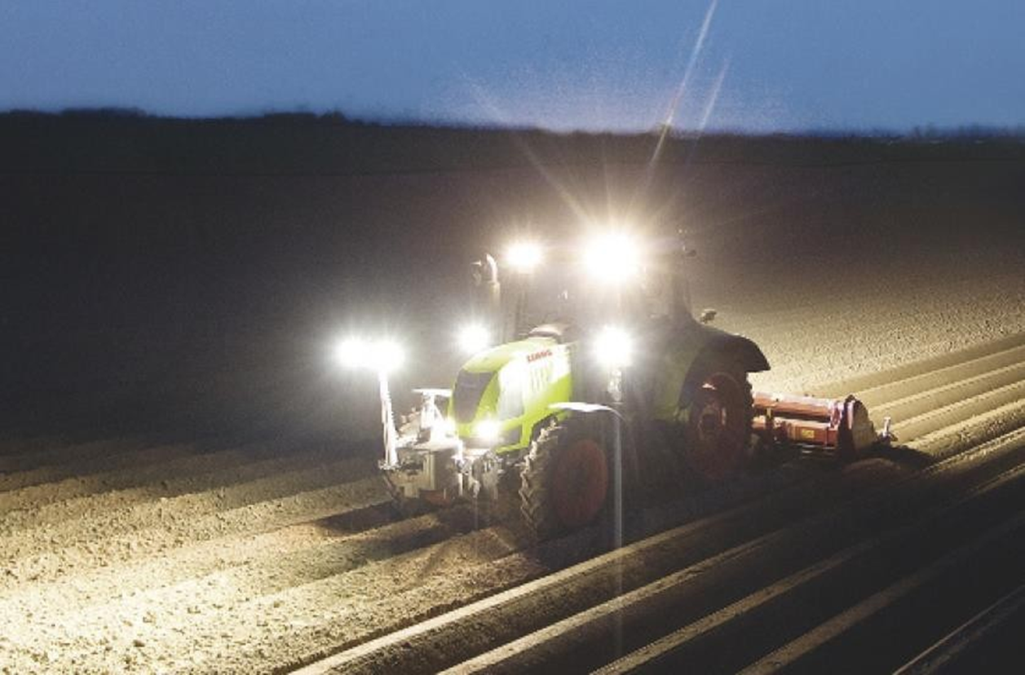
weiterer Nutzen der Spurführung
Fahren bei schlechter Sicht und bei Nacht
Quelle: Landwirtschaftskammer Oberösterreich

Slide 16
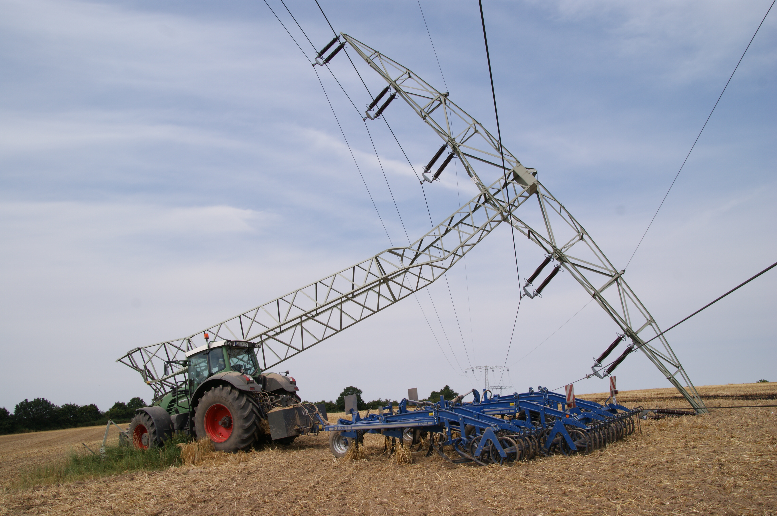
Nutzen der Spurführung???
Quelle: WEMAG

Slide 17
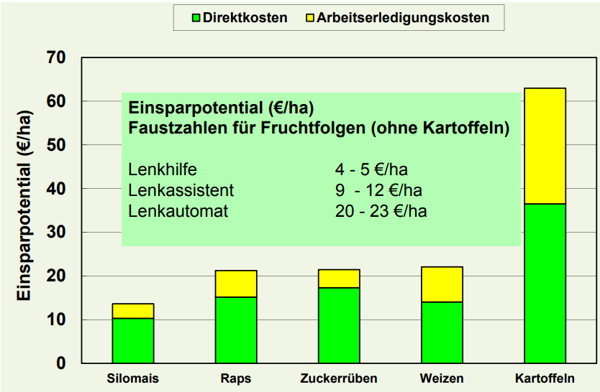
Einsparpotentiale Lenksysteme
Datenquelle: KTBL; 5 ha-Schläge; AB: 3m / 18m
Quelle: Landwirtschaftskammer Nordrhein-Westfalen (Stand 2013)

Slide 18
Ziele und Nutzen der Lenksysteme
Betriebskosten optimieren
Reduzierter Betriebsmitteleinsatz
Bessere Maschinenauslastung
Höhere Flächenleistung
Einsatz weniger geübter Fahrer
Gleichzeitige Flächenberechnung / Dokumentation möglich
Arbeitsqualität erhöhen
Volle Auslastung der Arbeitsbreite (keine Überlappung/Fehlstellen)
Gesicherte Optimalspur
Konzentration des Fahrers auf die Maschineneinstellung
Exaktes Fahren bei schlechter Sicht
Neue Fahrstrategien möglich ( Beete anlegen, keine engen Wendemanöver)

Slide 19
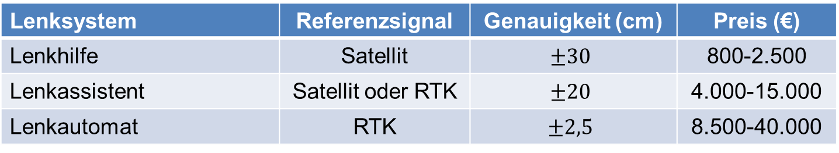
Kosten für Parallelfahrsysteme
Lenksystem | Referenzsignal | Genauigkeit (cm) | Preis (€)
Lenkhilfe | Satellit | $$±30$$ | 800-2.500
Lenkassistent | Satellit oder RTK | $$±20$$ | 4.000-15.000
Lenkautomat | RTK | $$±2,5$$ | 8.500-40.000
Kosten für die Antenne mit Empfänger, Navigationsrechner, bei Lenkautomaten für die Kopplung mit der Lenkung
Direkter Kostenvergleich meist nicht möglich (feste und variable Kombinationen der Komponenten)
Große Preisspannen neben der Genauigkeit durch:
  Displaygröße
  Funktionalität
Quelle: KTBL-Heft 96 „Parallelfahrsysteme“ (Stand 2013; Eigene Darstellung)

Slide 20
Kosten und Nutzen von Parallelfahrsysteme
Systeme werden kostengünstiger
Mit dem geringstmöglichen Aufwand das volle Ertragspotential eines Standortes nutzen absolut gleichmäßige Arbeitsqualität über die Fläche
Parallelfahrsysteme erhöhen die Einsatzzeiträume
Kosten werden in Zukunft vernachlässigt, da Arbeitsentlastung im Vordergrund steht !!!
  Arbeiten auch bei schlechten Sichtbedingungen möglich (nachts, Nebel, Staub)
  Komfortansprüche sind nicht immer monetär zu beurteilen
  Wer verzichtet heutzutage auf eine Klimaanlage !!?
  Sozialer Nutzen

Slide 21
Einfaches Bsp. Bodenbearbeitung – 6m Grubber
10% Überlappung = 60cm Doppelbearbeitung
Reduktion der Überlappung durch RTK von 60cm auf 2.5cm
Genutzte Arbeitsbreite erhöht sich von 5,4m auf 5.98m
Für 1ha ist eine Verkürzung des Weges von 1852m Weg auf 1674m möglich (Diff. 178m)
Einsparung 9.6%
Bei variablen Arbeitserledigungskosten von 40.60 €/ha
Einsparung von 3.90 €/ha
Nutzen ist immer abhängig vom Einsatzspektrum
(Intensität der Anwendung)!
                Quelle: KTBL

Slide 22
Was ist bei der Anschaffung eines Lenksytems zu beachten?
Für welche Arbeiten möchte ich das Lenksystem wirklich aktuell aber auch in Zukunft nutzen?
Wo setze ich das System ein? Verfügbarkeit der jeweiligen Korrektursignale abklären?
Welcher Anbieter des Korrektursignals? (sonst eigene Basisstation)
Angebote einholen und prüfen! Nicht nur der Preis ist entscheidend!!!
  wie steht es mit der „Aufrüstbarkeit“ der Systeme aus?
Nutzen ist immer abhängig vom Einsatzspektrum und der Betriebsstruktur
Je höher die Arbeitsbreite und je genauer das Signal, desto höher die Einsparung
Ist eine gemeinsame Nutzung mit anderem Betrieb möglich?
Ist ein zuverlässiger Service gegeben?
Das Lenken der Maschine beansprucht 60% der Aufmerksamkeit

Slide 23

Wovon ist die Genauigkeit auf dem Acker abhängig? – Präzises Lenksystem allein reicht nicht aus!
GNSS-Signalfehler
Korrektursysteme
Umgebungsbedingte Störungen
Parallelfahrsystem
Benutzer
Quelle: Elektroniknet

Slide 24

Umgebungsbedingte Störungen
GPS-Genauigkeit bedeutet nicht, dass diese Genauigkeit auch erzielt wird, da zahlreiche äußere Faktoren die Signallage beeinflussen
  Neigung des Traktors am Hang
  Abdrift der Anbaugeräte
  GNSS-Signal-Mehrwegeeffekte
  Abschattung
  Störwellen
Quelle: Giga

Slide 25
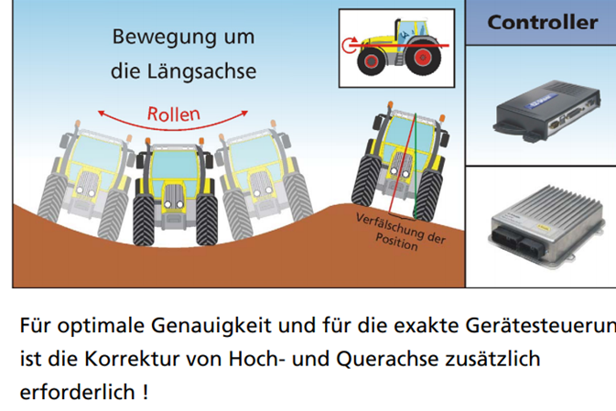
Neigung des Traktors am Hang
Für optimale Genauigkeit und für die exakte Gerätesteuerung ist die Korrektur von Hoch- und Querachse zusätzlich erforderlich!
Quelle: Geo-Konzept

Slide 26
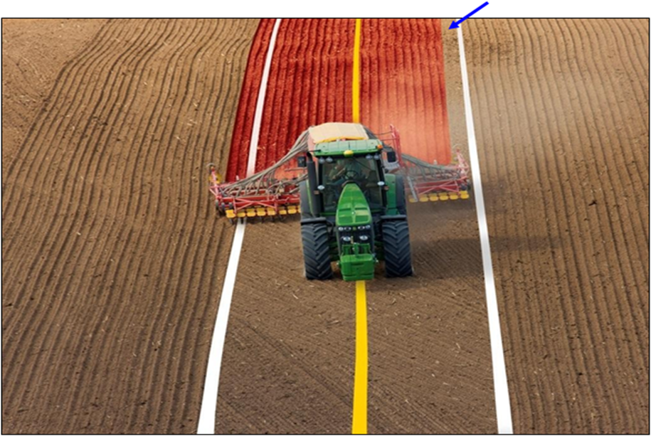
Abdrift der Anbaugeräte
Bei Hangneigung driftet Anbaugerät ab und Zugmaschine kann die Position nicht durch die Positionskorrektur korrigieren
  Fehlstehlen und Überlappungen
Lösungen:
  Passive Anbaugerätesteuerung
  Aktive Anbaugerätesteuerung
Geräteabdrift im hügeligen Gelände
Quelle: Landwirtschaftskammer Oberösterreich

Slide 27
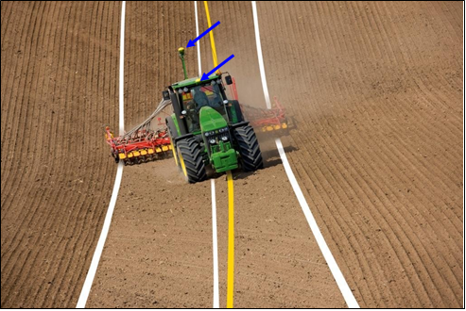
Lösung (1) - Passive Anbaugerätesteuerung
Quelle: Landwirtschaftskammer Oberösterreich
GPS Antenne am Traktor und Gerät: Gerät hält die Spur – keine Fehlstellen und Überlappung – Neigungskompensation erforderlich (Ausgleich durch den Traktor)

Slide 28
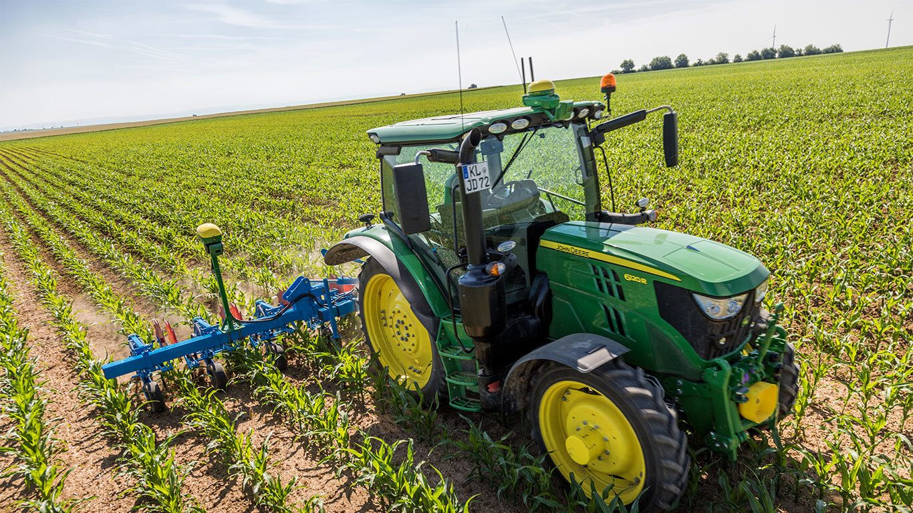
Lösung (2) - Aktive Anbaugerätesteuerung
Quelle: John Deere
GPS Antenne am Traktor und Gerät: Gerät hält die Spur – keine Fehlstellen und Überlappung – Neigungs- und Lenkwinkelsensor erforderlich
(Ausgleich durch aktive Lenkung des Gerätes durch Unterlenker, Lenkachse, Deichsel, Verschieberahmen)

Slide 29
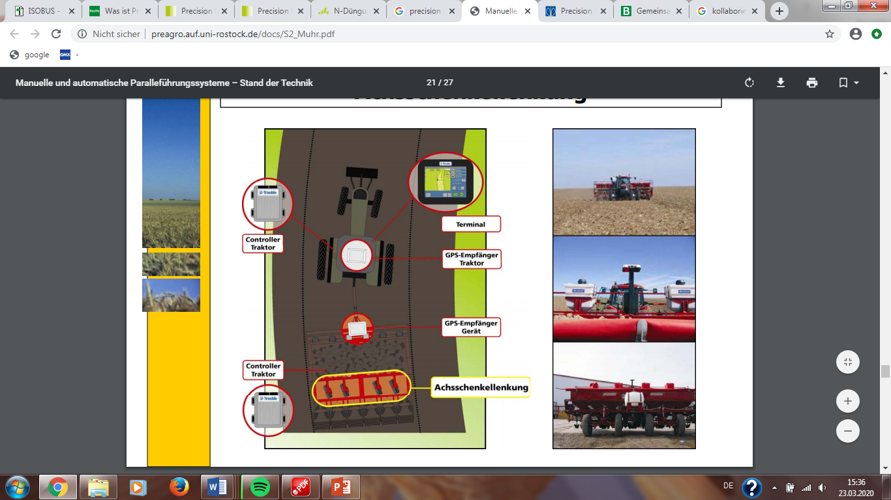
Aktive Anbaugerätesteuerung (Achsschenkellenkung)
Quelle: Geo-Konzept
Räder der Achse des Anbaugerätes werden aktiv gelenkt und halten die Spur

Slide 30
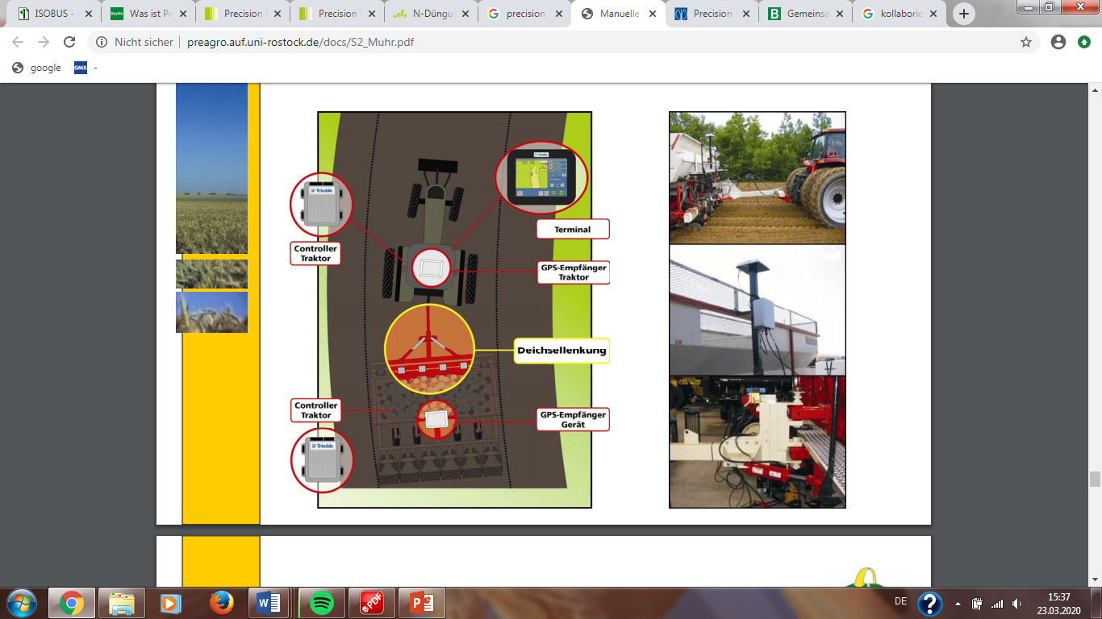
Aktive Anbaugerätesteuerung (Deichsellenkung)
Quelle: Geo-Konzept
Zugdeichsel mit einem hydraulischen Steuerzylinder
Deichselsteuerung arbeitet mit zwei auf der Deichsel angebrachten Sensoren, die jederzeit den Winkel der Deichsel gegenüber dem Schlepper angeben

Slide 31
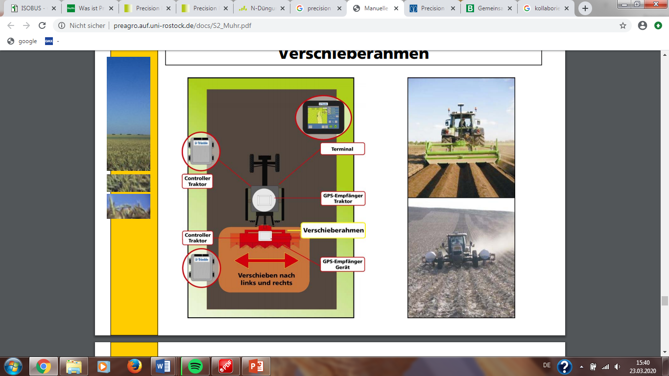
Aktive Anbaugerätesteuerung (Verschiebrahmen)
Quelle: Geo-Konzept
Verschieberahmen beidseitig über Dreipunktaufnahme ausgestattet
  Rahmen kann flexibel und mit geringen Aufwand an verschiedenen Schleppern und Anbaugeräten angebaut werden
  Gelenkt wird der hydraulische Verschieberahmen und somit das Anbaugerät
  Zugfahrzeug kann mit oder ohne Lenksystem ausgestattet werden
Einsatz im Weinbau und Sonderkulturen

Slide 32
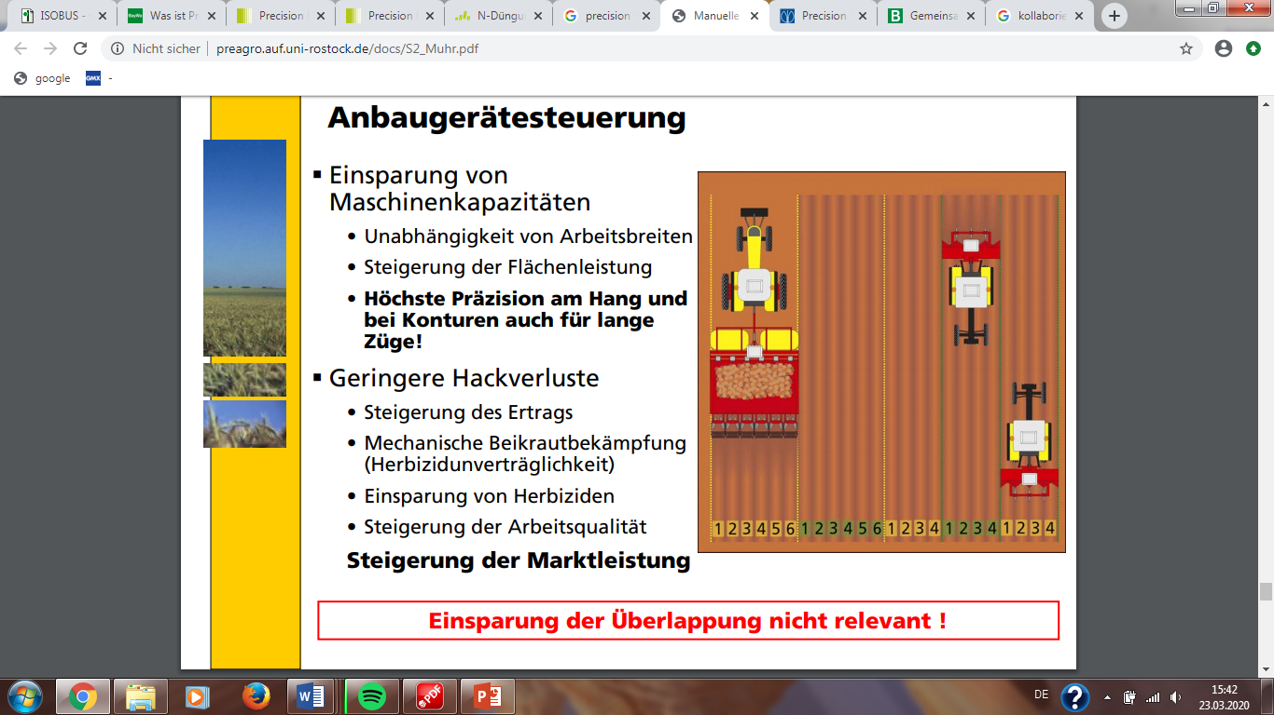
Nutzen - Anbaugerätesteuerung
Einsparung von Maschinenkapazitäten
  Steigerung der Flächenleistung
  Unabhängigkeit von Arbeitsbreiten
  Höchste Präzision am Hang
Geringere Hackverluste
  Einsparung von Herbiziden
  Steigerung der Arbeitsqualität
  Steigerung des Ertrags
  Steigerung der Marktleistung
Quelle: Geo-Konzept

Slide 33
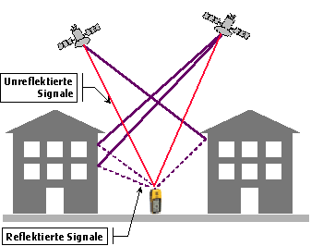
GNSS-Signal-Mehrwegeffekte
Mehrwegeffekt (multipath error)
Satellitensignale werden an Gebäuden oder Bergen reflektiert
Signale erreichen zeitversetzt Empfänger
  Positionsfehler
Quelle: Kreismedienzentrum Reutlingen

Slide 34
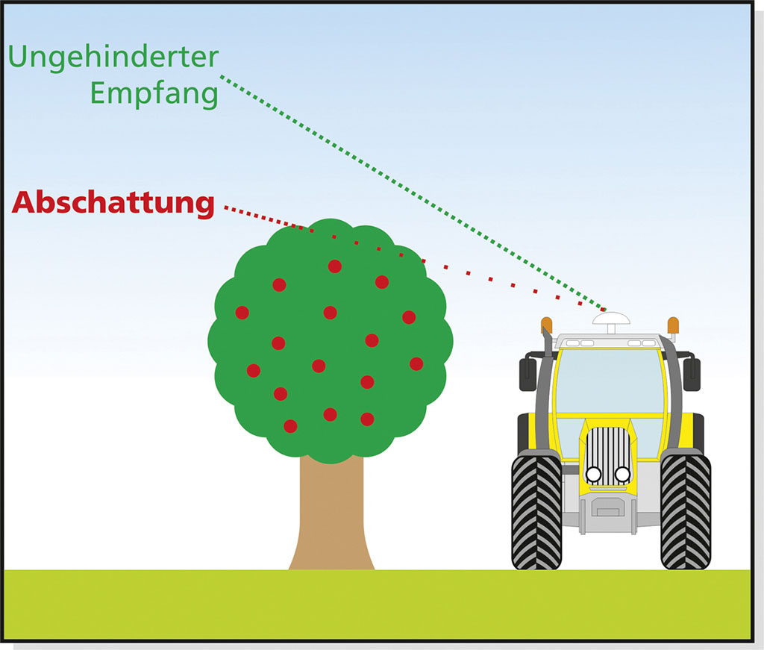
Abschattung
Phänomen: „Je weiter nördlich man sich befindet, desto ungenauer wird mein GNSS-Gerät“
Abschattung bei satellitengestützten Korrektursysteme durch Hügel, Bäume,…
Geostationärer Satellit befindet sich
über dem Äquator
  wird der Winkel über dem Horizont
  flacher erhöht sich die Wahrscheinlichkeit
  der Abschattung des Signals Richtung
  Norden deutlich
Quelle: DLG-Merkblatt 388: Satellitenortungssysteme (GNSS) in der Landwirtschaft

Slide 35
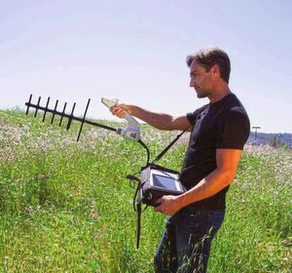
Störwellen
An Hochspannungsleitungen kann der Navigationsrechner gestört werden
Elektromotoren, die die Kabinenlüftung antreiben, können Störwellen senden
Störwellen lassen sich kaum
ausschließen
Quelle: Elektronikpraxis Vogel

Slide 36
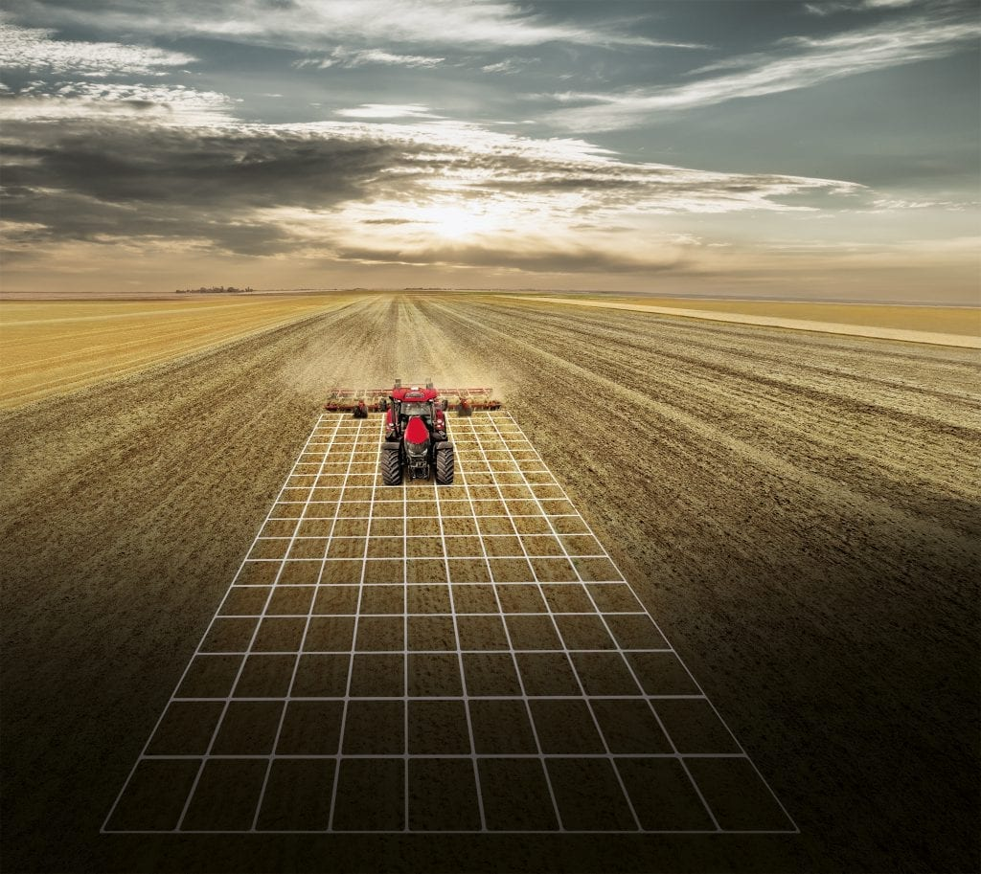
Parallelfahrsystem
Genauigkeit abhängig vom:
  Lenksystem (Manuelles System, Lenkassistenzsystem, Lenkautomat)
  GNSS-Sensor
  Korrektursignal
Präzisestes Lenksystem
(Lenkautomat) unpräzise ohne
genaues Referenzsignal
Quelle: Steyr Center Nord

Slide 37
Benutzer – Fehlerquelle zwischen Sitz und Lenkrad
Falsche Positionierung des GNSS-Empfänger (mittig?)
Falsche Dateneingabe im Spurführungsdisplay
  Abstand und Position des GNSS-Empfänger zum Arbeitsgerät
  Anbau des Gerät (angebaut, aufgebaut, gezogen)
  Arbeitsbreite/Führungsbreite
  Führungsart des Lenksystems
Genauigkeit des GNSS-Empfänger – Korrektursignal – Lenksystem passt nicht zusammen
  Bsp.: Einfrequenz-GNSS-Empfänger mit Korrektursignal über geostationäre Satelliten und Lenkautomat

Slide 38
Signalweg von der Kontrollstation zum GNSS-Empfänger
Uhrenfehler
Bahnfehler
Satellitenkonstellation
GNSS-
Satellit
Ionosphäre
Reflektion
Abschattung
Antenne
Bauweise
Qualität
Antennen-
kabel
elektromagnetische Störung
Qualität
Kontroll-station
Filter
Verarbeitung
Korrekturen (DGNSS)
1/2 -Frequenz
Empfänger
Neigungskorrektur
Richtungsmessung
Koppelortung
Quelle: Patrick Ole Noack „Precision Farming“ (Eigene Darstellung)

Slide 39
Signalweg vom Empfänger zum Anbaugerät (Lenksystem)
Neigungskorrektur
Richtungsmessung
Empfänger
Navigations-
prozess
Genauigkeit
Anbaugerät
Lenkwinkelsensor
Einstellungen
Parameter
Aktor:
Mensch, Elektromotor, Lenkventil
Fahrzeugdynamik,
Ballastierung
Anbaugerät:
aufgebaut, angebaut, gezogen
Boden: Feuchte, Rückverfestigung, Neigung
Quelle: Patrick Ole Noack „Precision Farming“ (Eigene Darstellung)

